Slide 1
PHÒNG GIÁO DỤC VÀ ĐÀO TẠO QUẬN LONG BIÊN TRƯỜNG MẦM NON GIANG BIÊN
LĨNH VỰC PHÁT TRIỂN NGÔN NGỮ
Đề tài: Thơ: Cây đào
Lứa tuổi: Nhà trẻ ( 24- 36 tháng)
Giáo viên: Nguyễn Thị Thanh Nga
Bùi Thị Thu Hằng

Slide 2
1. Ổn định tổ chức:

Slide 3
2. Phương pháp, hình thức tổ chức: * HĐ1: Cô đọc thơ cho trẻ nghe Bài thơ: Cây đào Tác giả: Nhược Thủy

Slide 4
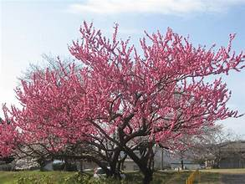
Cây đào đầu xóm Lốm đốm nụ hồng

Slide 5
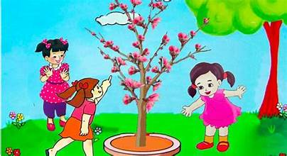
Chúng em chỉ mong Mùa đào mau nở

Slide 6
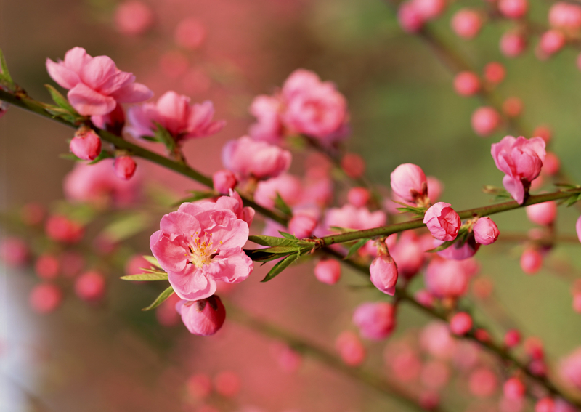
Bông đào nho nhỏ Cánh đào hồng tươi

Slide 7
Hễ thấy hoa cười Đúng là tết đến

Slide 8
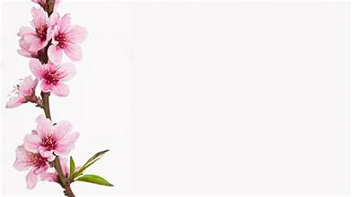
* HĐ2: Đàm thoại trích dẫn

Slide 9
* HĐ3: Trẻ đọc thơ

Slide 10
3. Kết thúc: Cô và trẻ hát bài: Bánh chưng xanh

